Slide 1
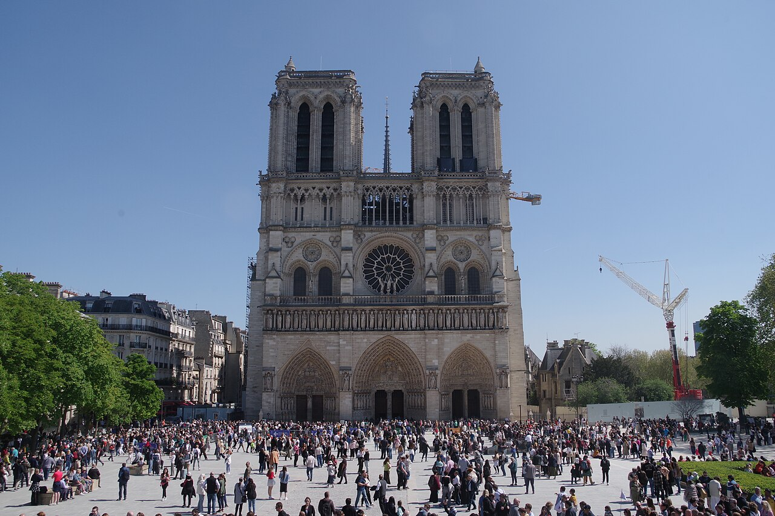
Cathédrale De Notre Dame De Paris N°3 -Fin
Cliquez
Gauche PPS
En Manuel
Merci

Slide 2
La cathédrale Notre-Dame de Paris, communément appelée Notre-Dame, est l'un des monuments les plus emblématiques de la ville de Paris et de France. Située sur l'île de la Cité, elle constitue un lieu de culte catholique et sert de siège à l'archidiocèse de Paris, dédié à la Vierge Marie.

Slide 3
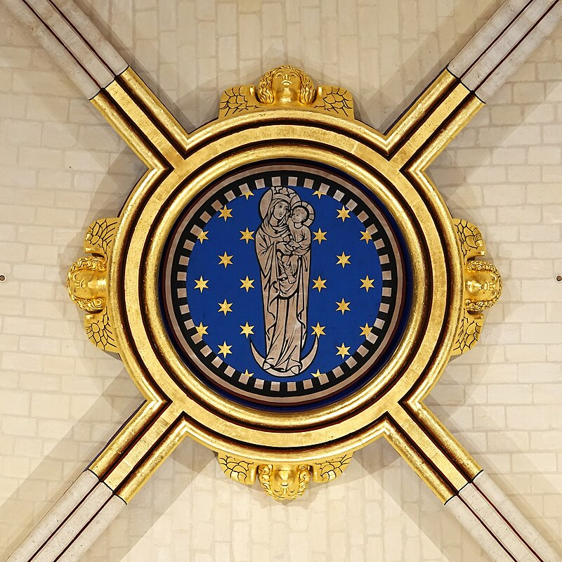
Clé de voute centrale, 2024.

Slide 4
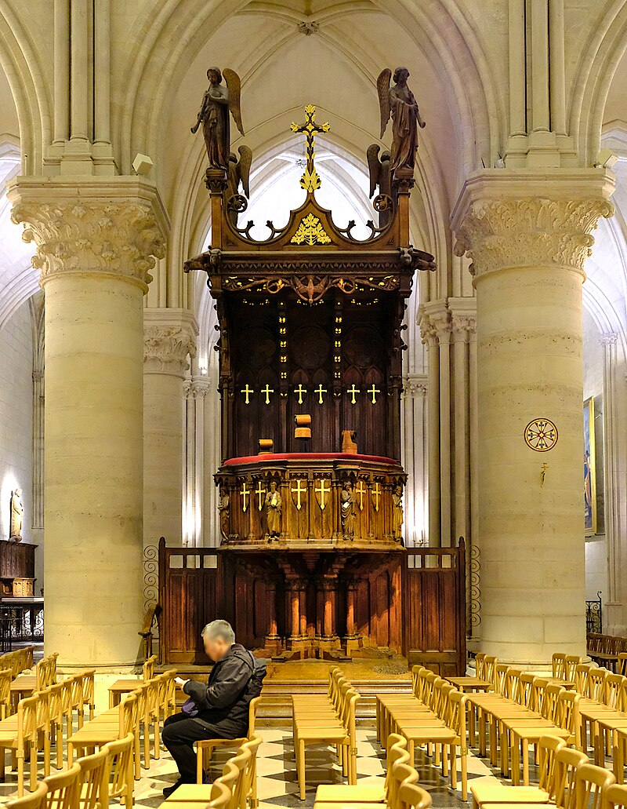
La chaire en février 2025.

Slide 5
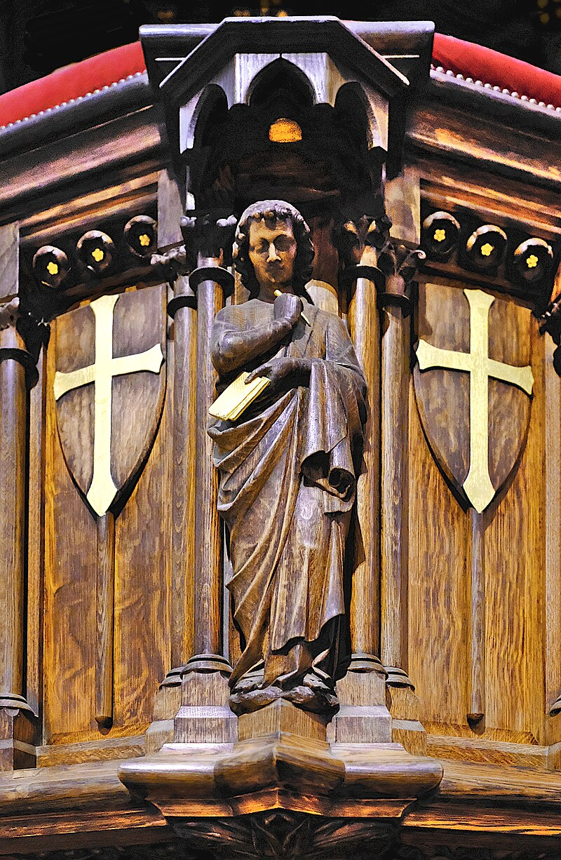
Paris 4e ND de Paris chaise détail

Slide 6
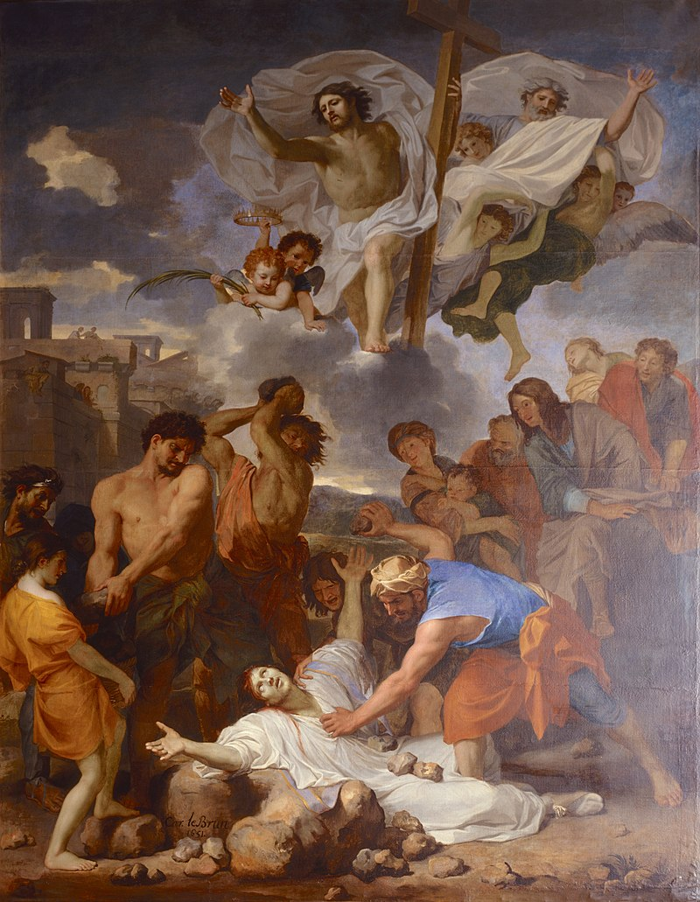
La lapidation de Saint Étienne, œuvre de Charles Le Brun orne la première chapelle droite de la nef. C'est le may de 1651.

Slide 7
La lapidation de Saint Étienne, œuvre de Charles Le Brun orne la première chapelle droite de la nef. C'est le may de 1651.

Slide 8
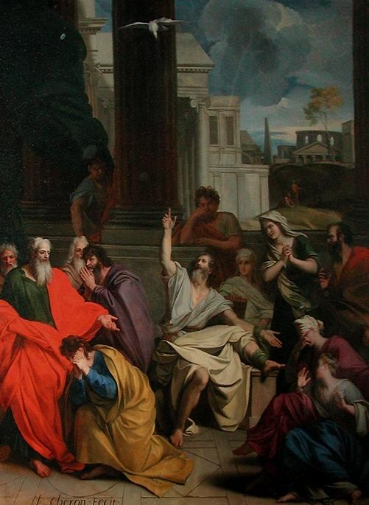
Le prophète Agabus prédisant à saint Paul ses souffrances à Jérusalem, peinture de Louis Chéron (1660–1713) - Cinquième chapelle latérale nord de la nef.

Slide 9
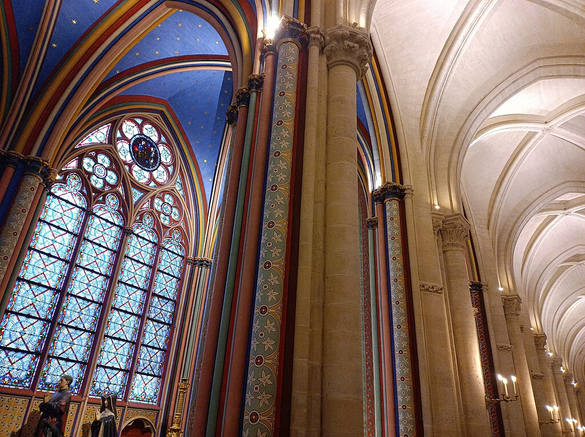
Aperçu des peintures murales rénovées de la cathédrale.

Slide 10
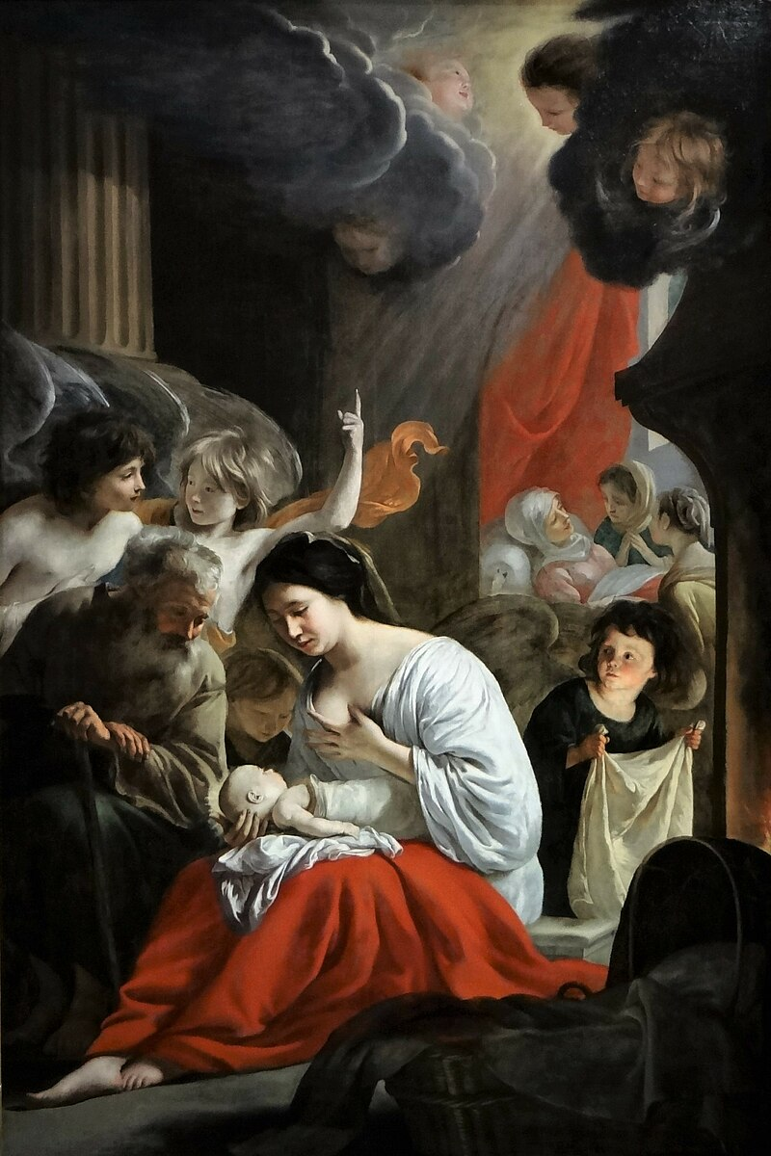
La naissance de la Vierge, des frères Le Nain

Slide 11
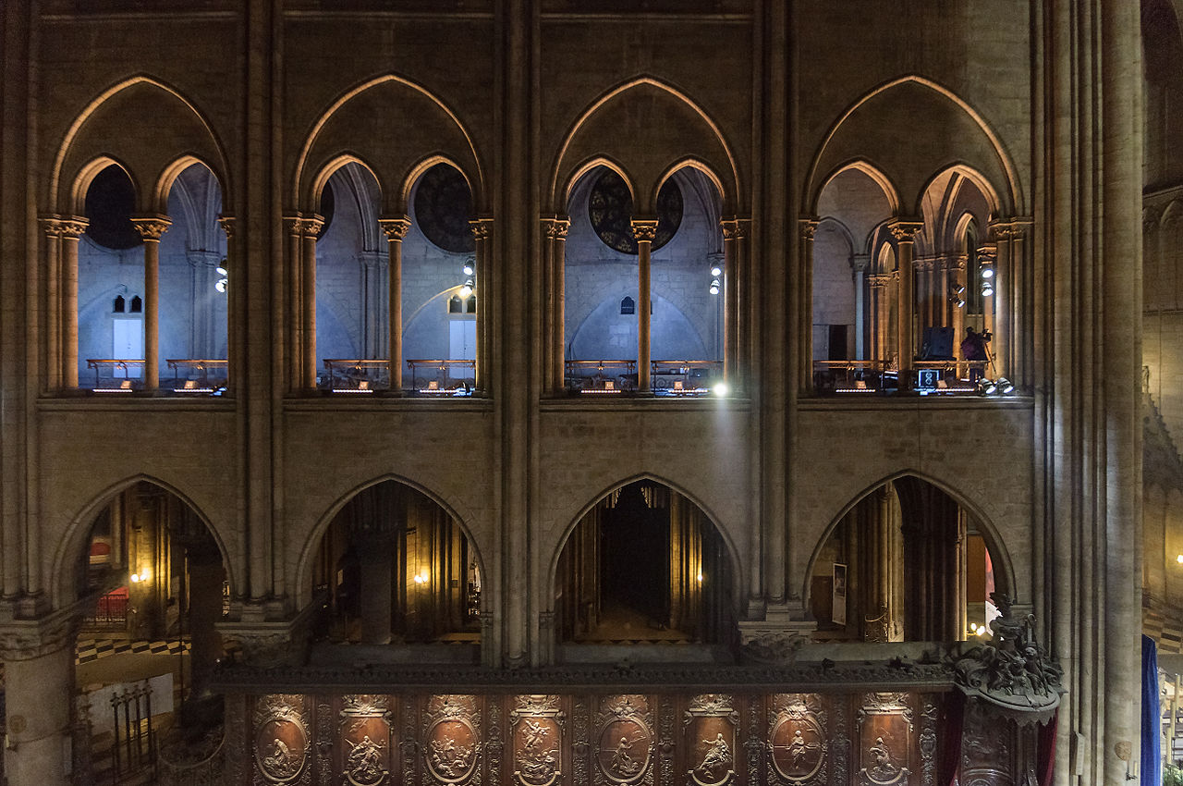
Vue de la tribune à claire-voie du chœur.

Slide 12
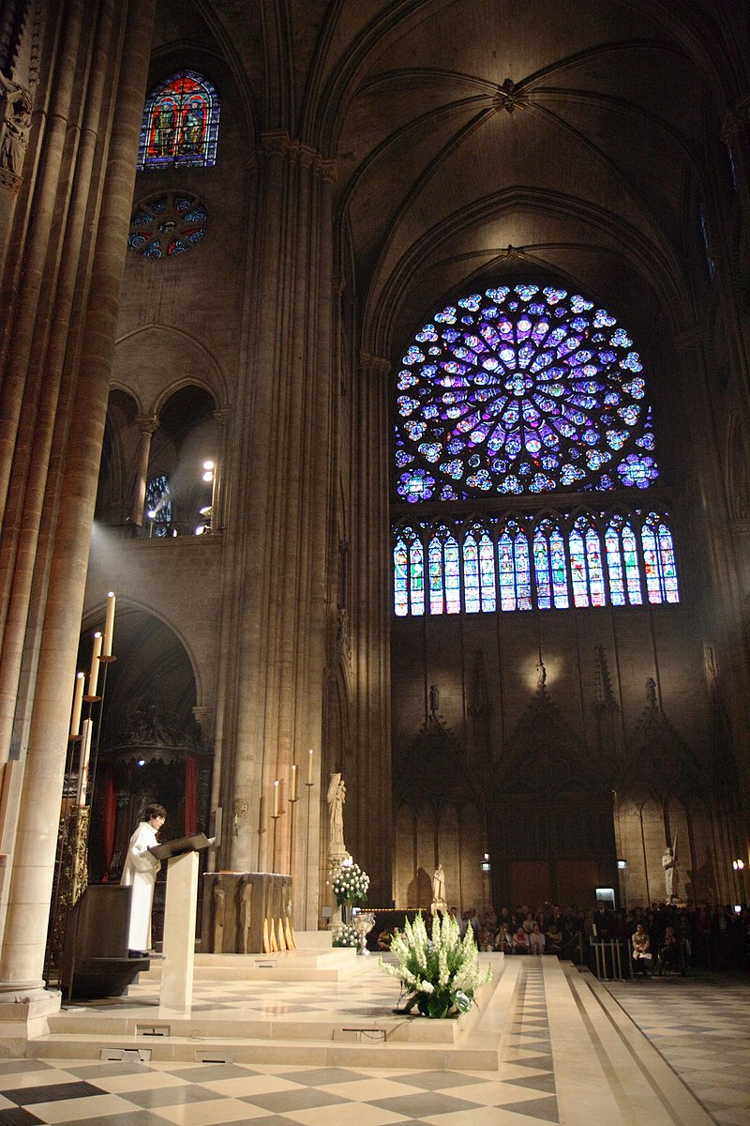
Vue de l'autel commandé par le cardinal Jean-Marie Lustiger. Une messe y est célébrée, visible depuis le transept. Au fond, la rosace sud.

Slide 13
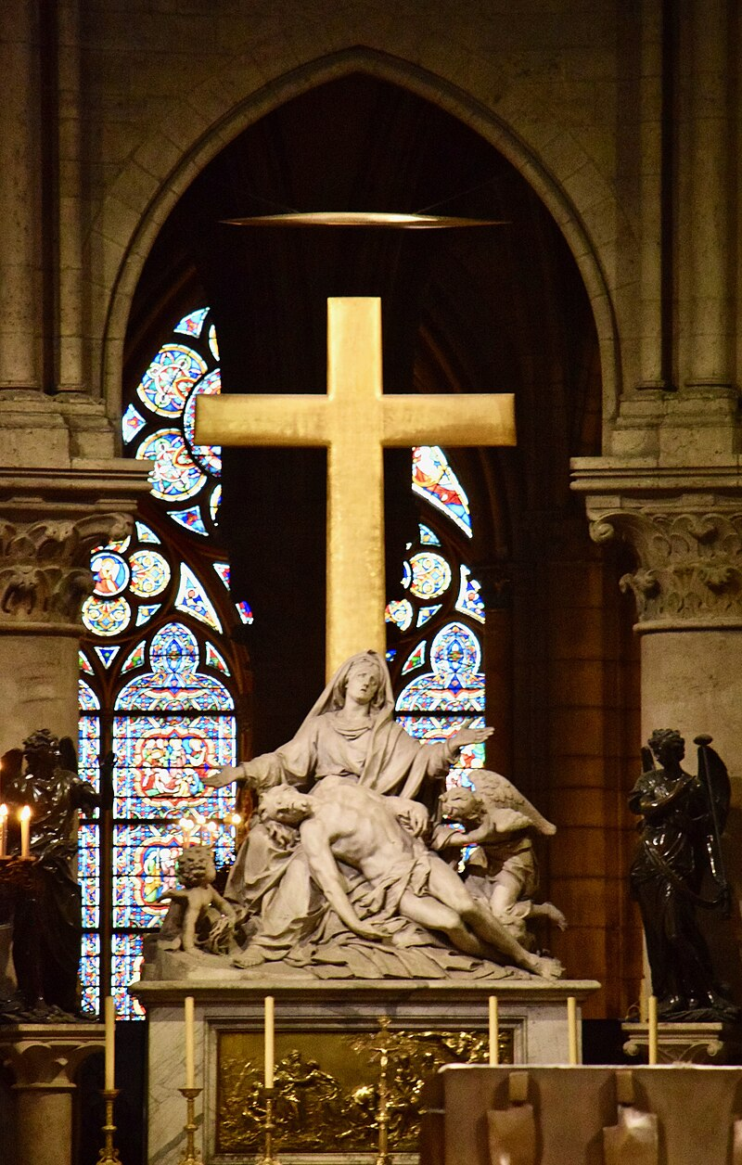
La pietà de Nicolas Coustou, installée au début du XVIIIe siècle. En arrière et au-dessus : Croix et Gloire de Marc Couturier.

Slide 14
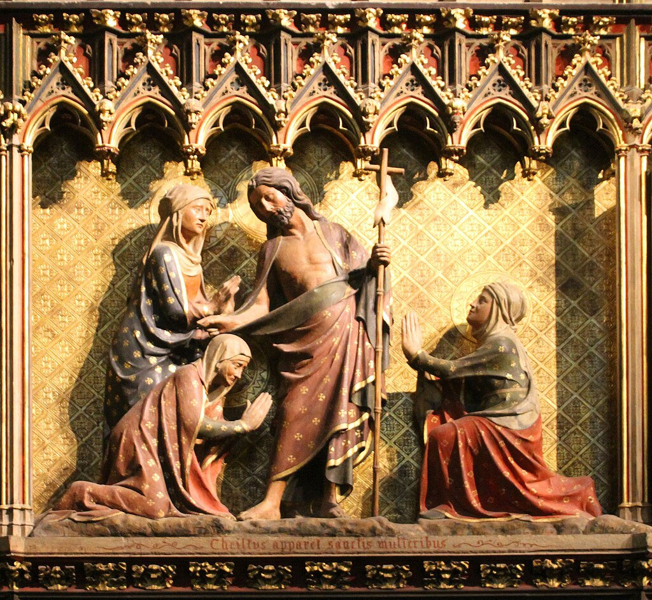
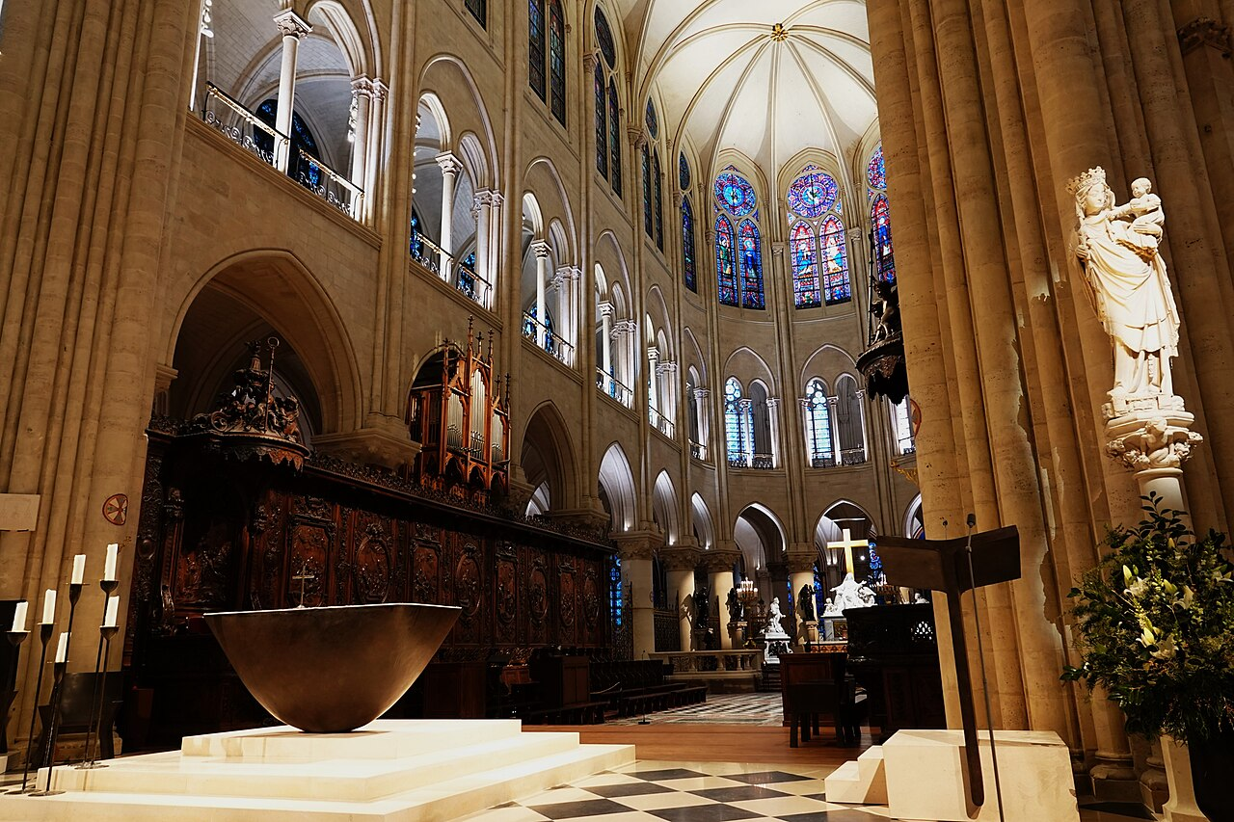
Chœur, décembre 2024.
Clôture méridionale du chœur, en polychromie : Jésus apparaît aux Saintes Femmes (règne de Philippe IV le Bel — début du XIVe siècle).

Slide 15
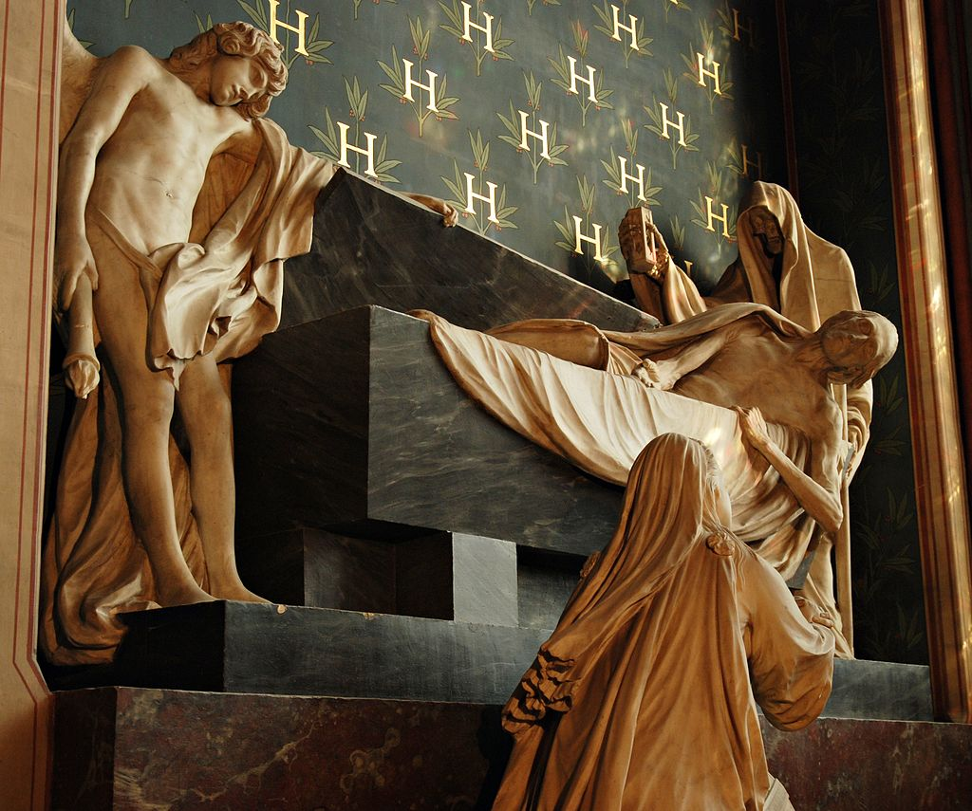
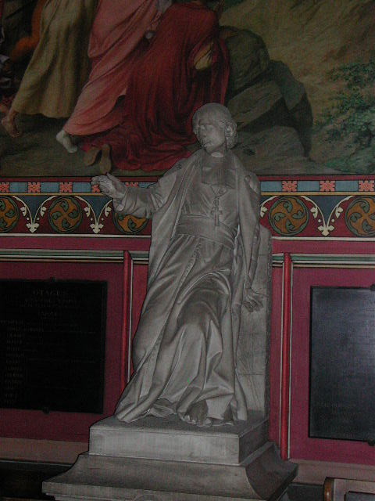
Chapelle Saint-Georges - tombeau de Georges Darboy, œuvre de Jean-Marie Bonnassieux.
Chapelle Saint-Guillaume : mausolée du lieutenant-général Henri Claude d'Harcourt par Jean-Baptiste Pigalle.

Slide 16
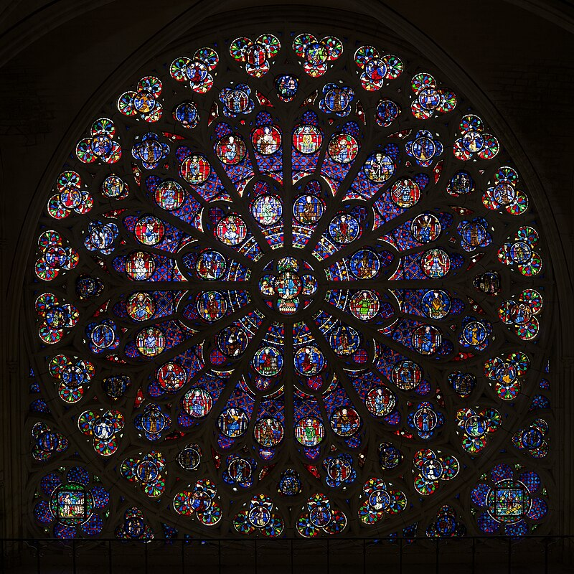
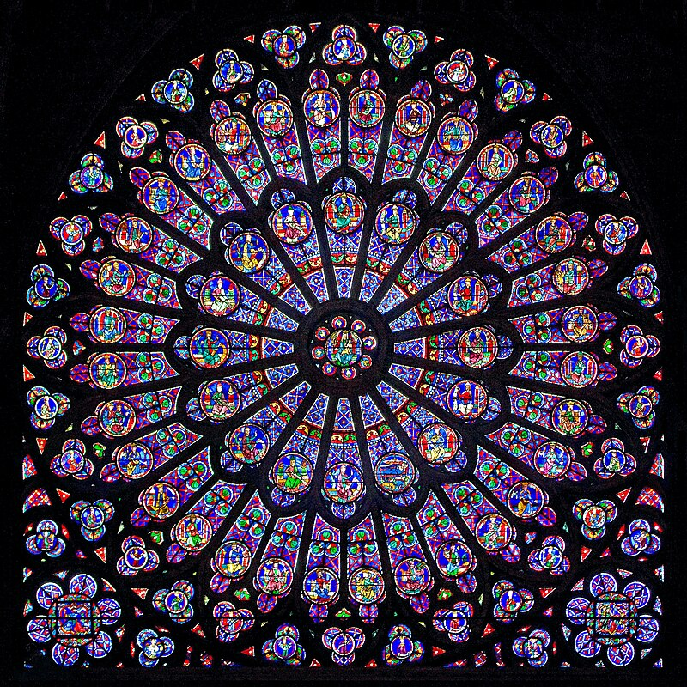
Rosace sud.
Rosace nord.

Slide 17
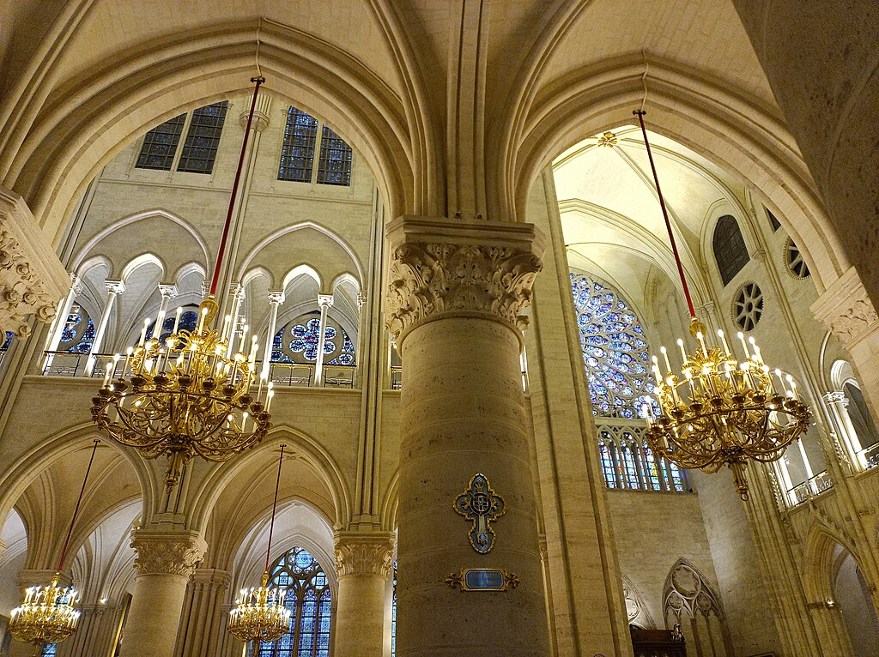
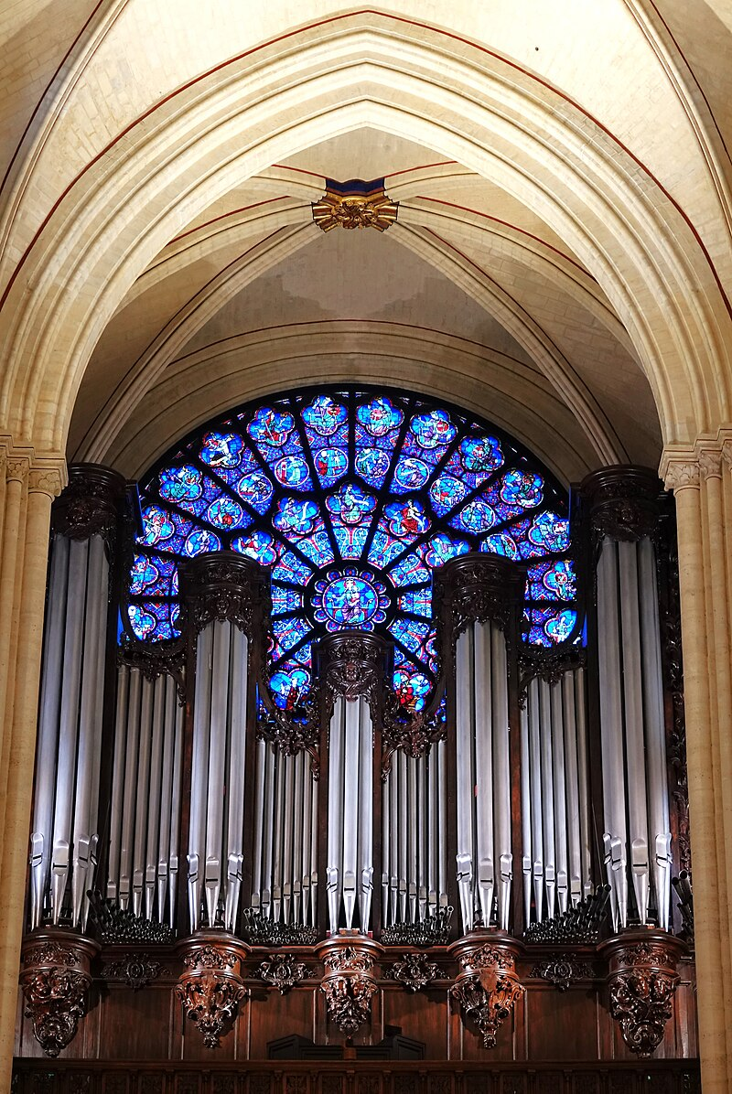
Deux des lustres latéraux.
Le grand orgue.

Slide 18
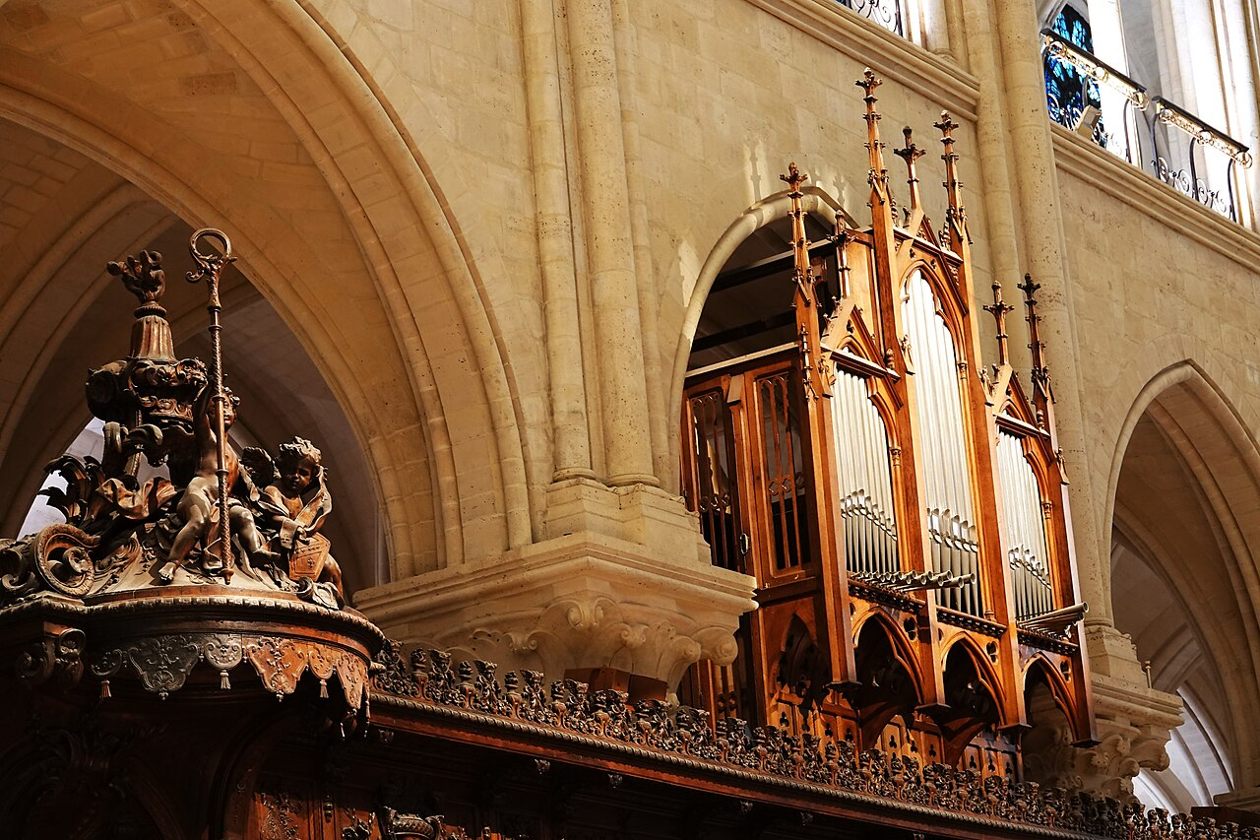
Le grand orgue.
L'orgue de chœur.

Slide 19
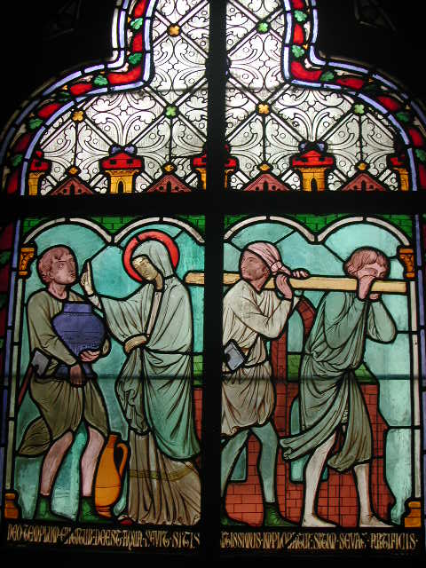
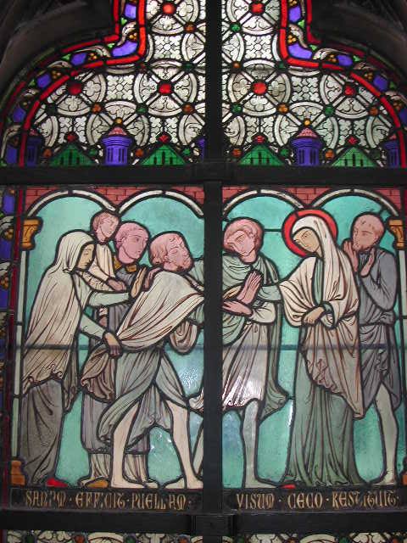
Sainte Geneviève rend la vue à deux aveugles.
Sainte Geneviève remplit miraculeusement les vases destinés aux bâtisseurs d'une chapelle.

Slide 20
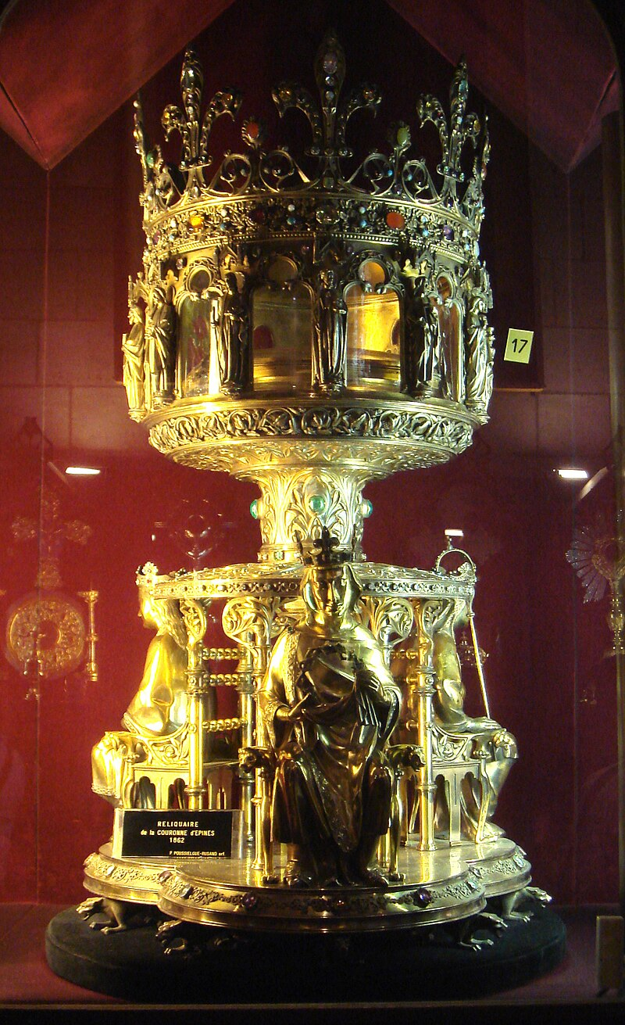
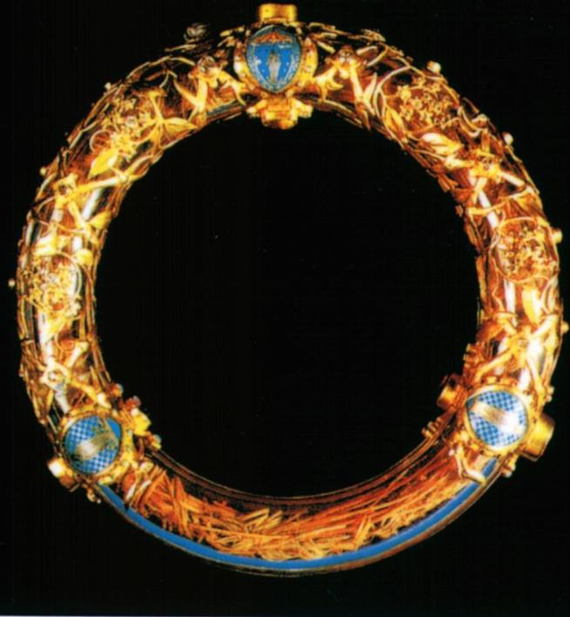
Second reliquaire de la Sainte Couronne, réalisé en 1862 par Placide Poussielgue-Rusand.
La Sainte Couronne dans le reliquaire circulaire en cristal de 1896.

Slide 21
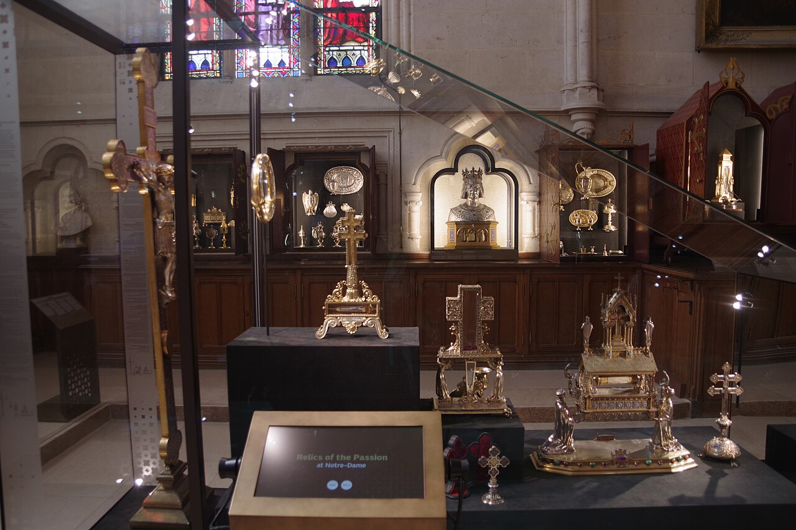
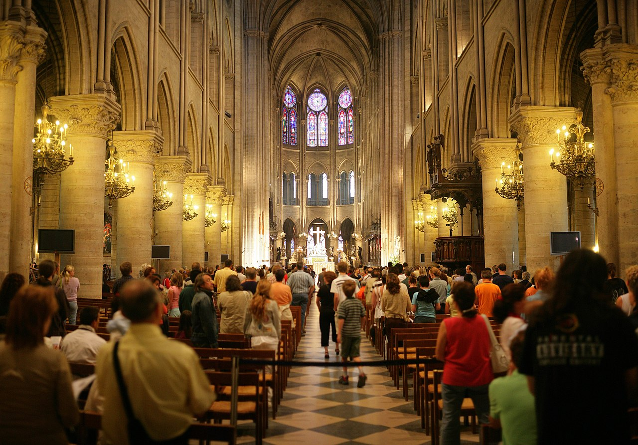
Office religieux à Notre-Dame
Cathédrale Notre Dame de Paris - Tresor.

Slide 22
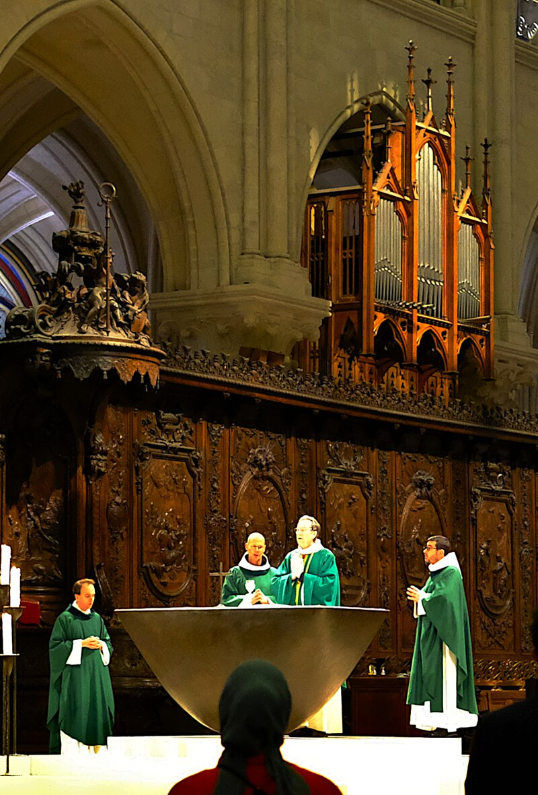
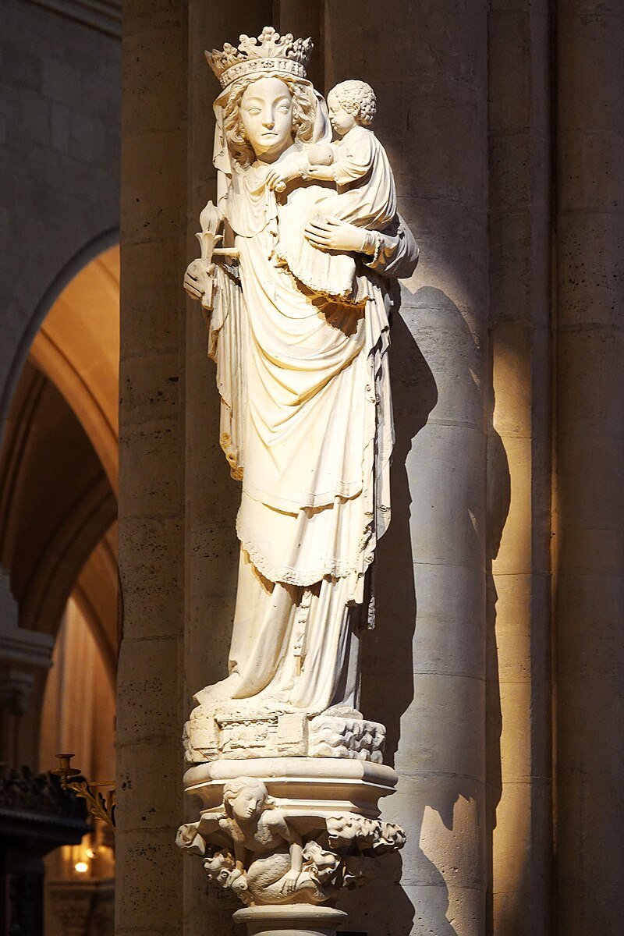
Vierge à l'Enfant, dite Notre Dame de Paris ou Vierge du pilier
Office religieux à Notre-Dame

Slide 23
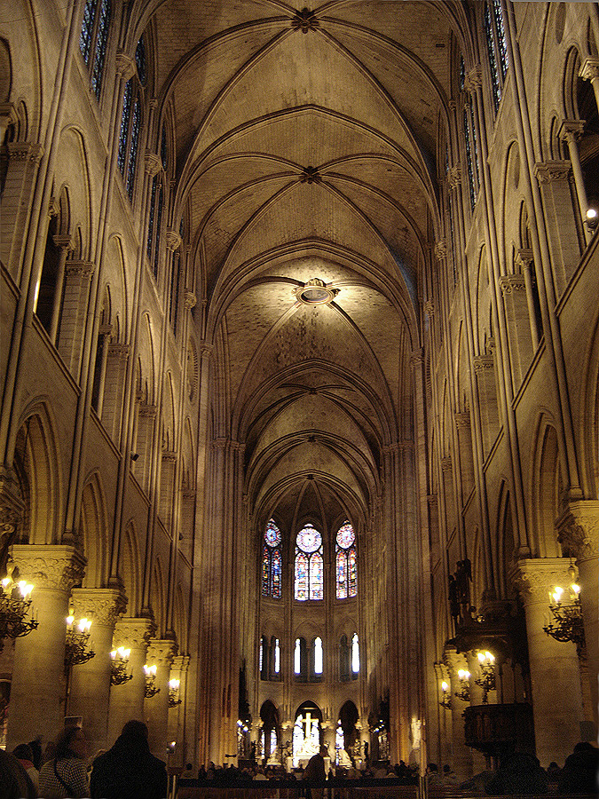
Nef centrale de la cathédrale Notre-Dame de Paris, IVe arrondissement, Paris, France.

Slide 24
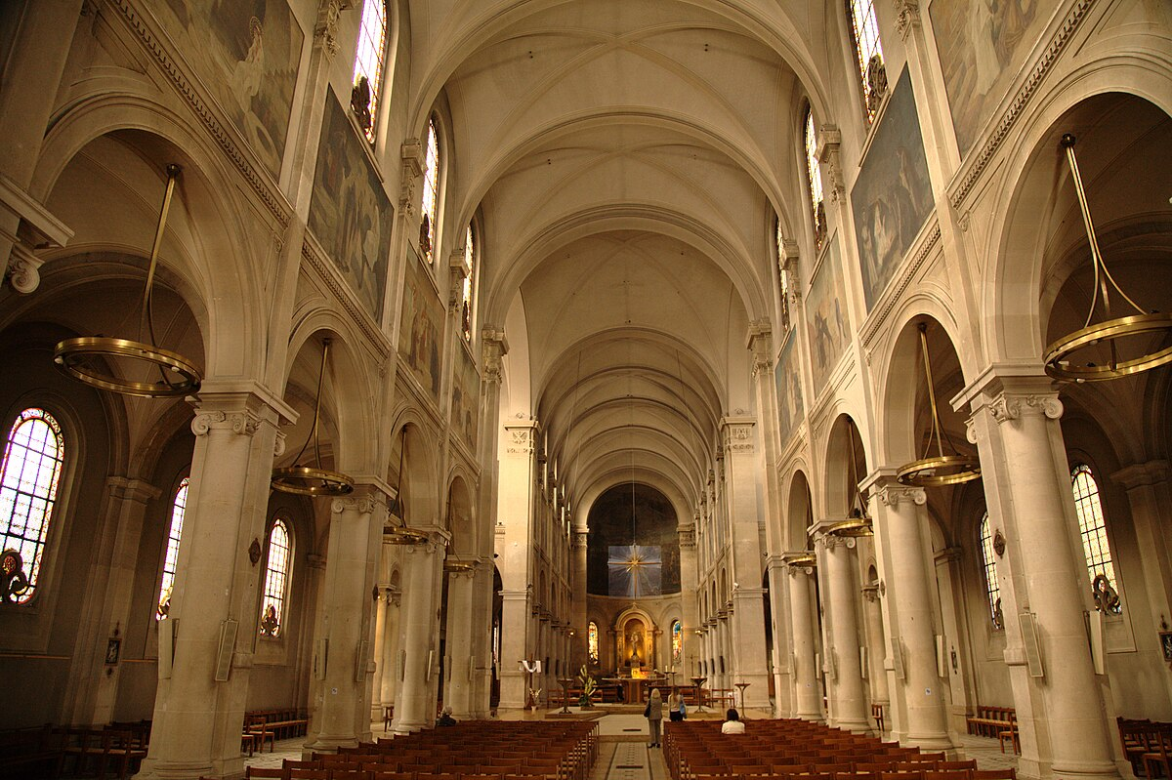
L'intérieur de l'église Notre Dame des Champs à Paris

Slide 25
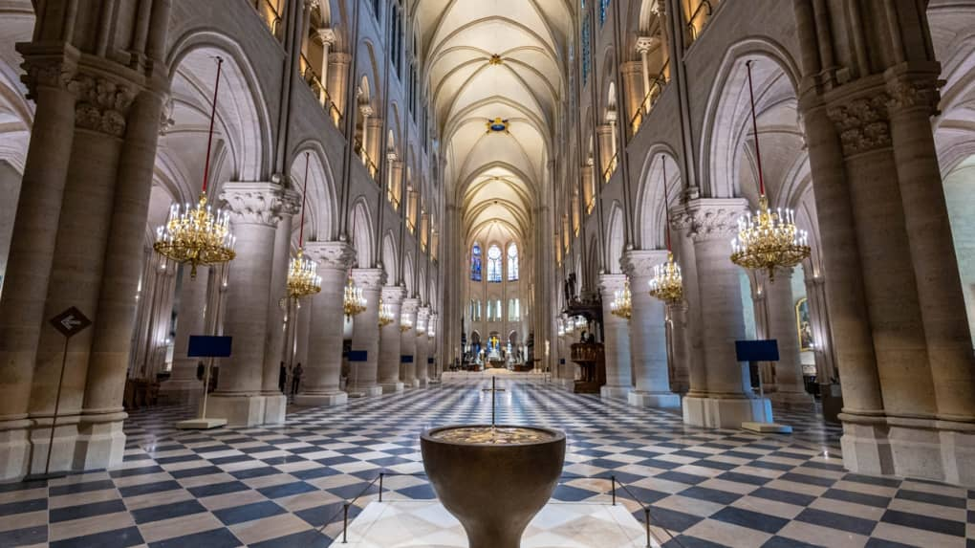
L’intérieur restauré de Notre-Dame de Paris

Slide 26
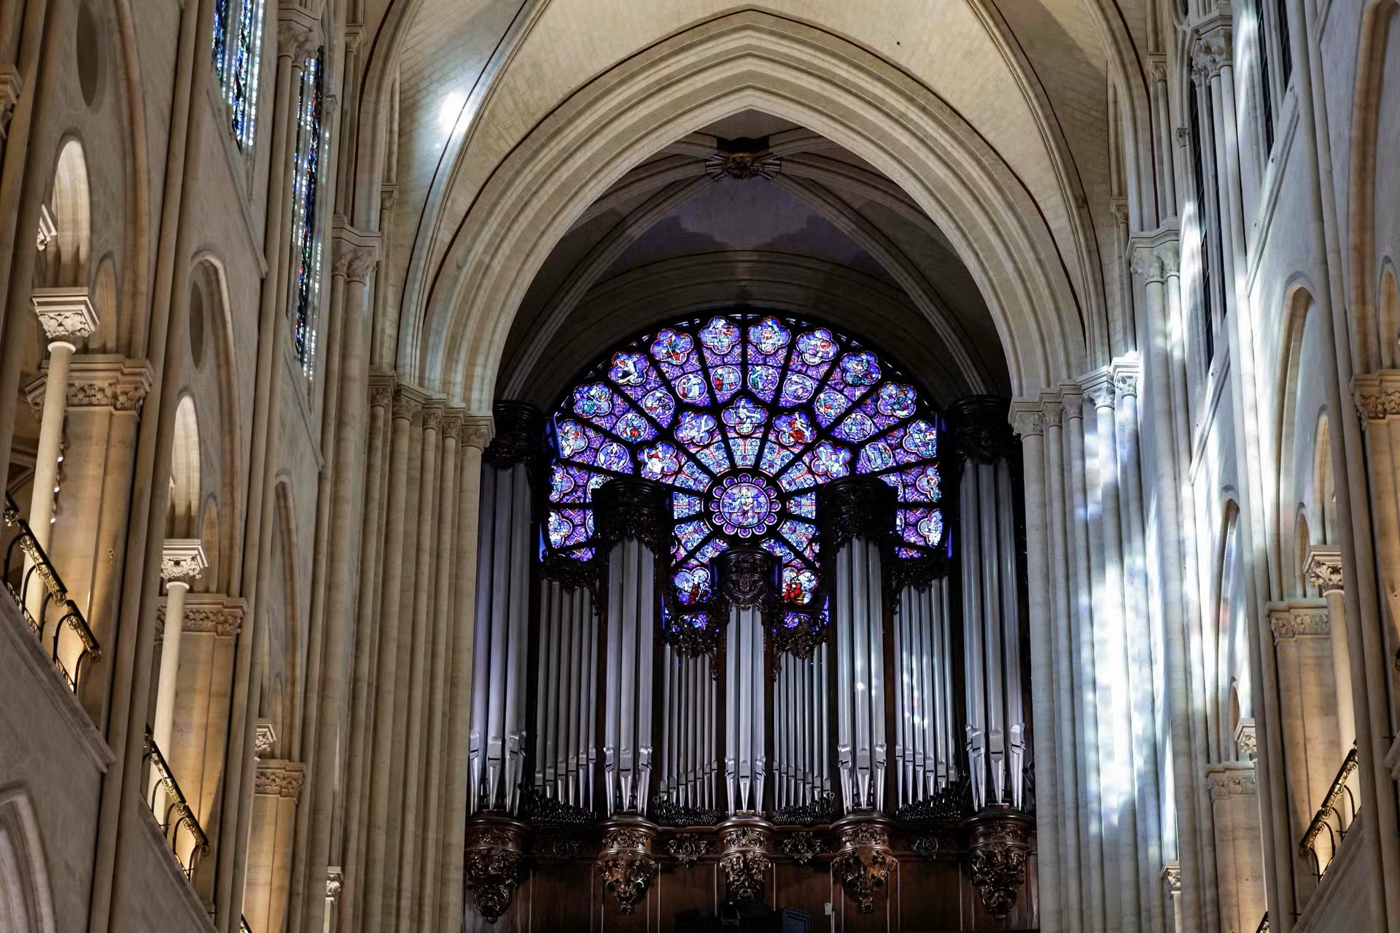
Notre-Dame de Paris : les premières images de l'intérieur de la cathédrale restaurée

Slide 27
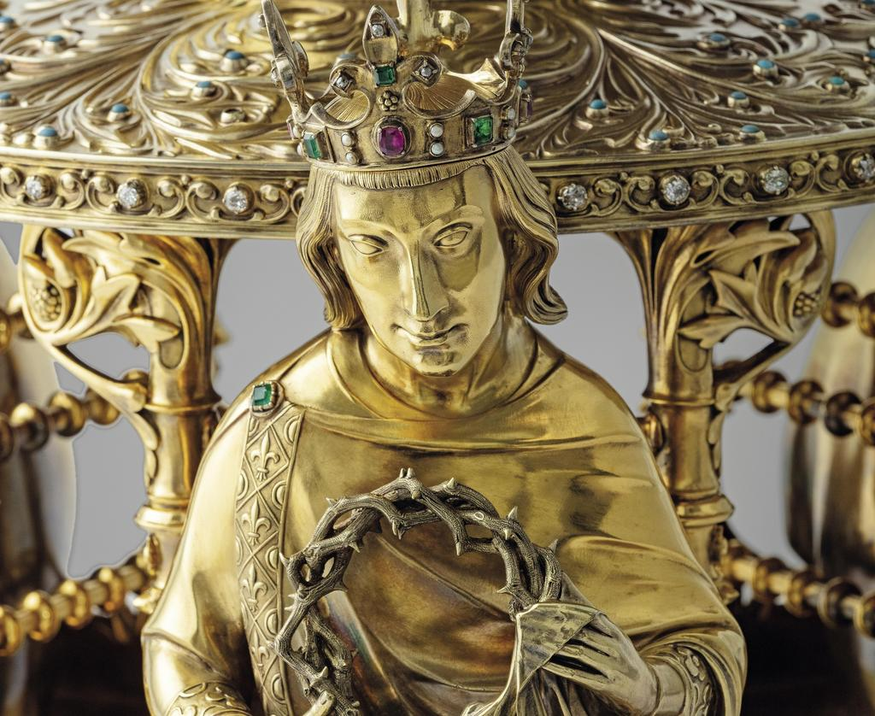
Notre-Dame de Paris restaurée (5/12). Le trésor de la cathédrale

Slide 28
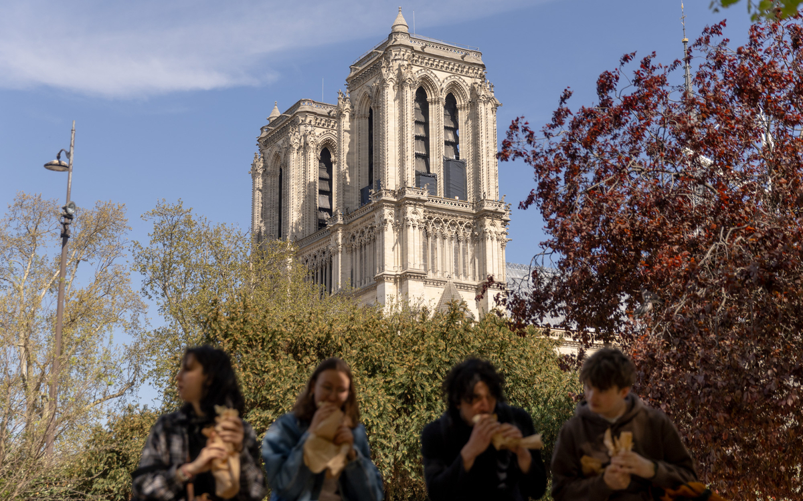
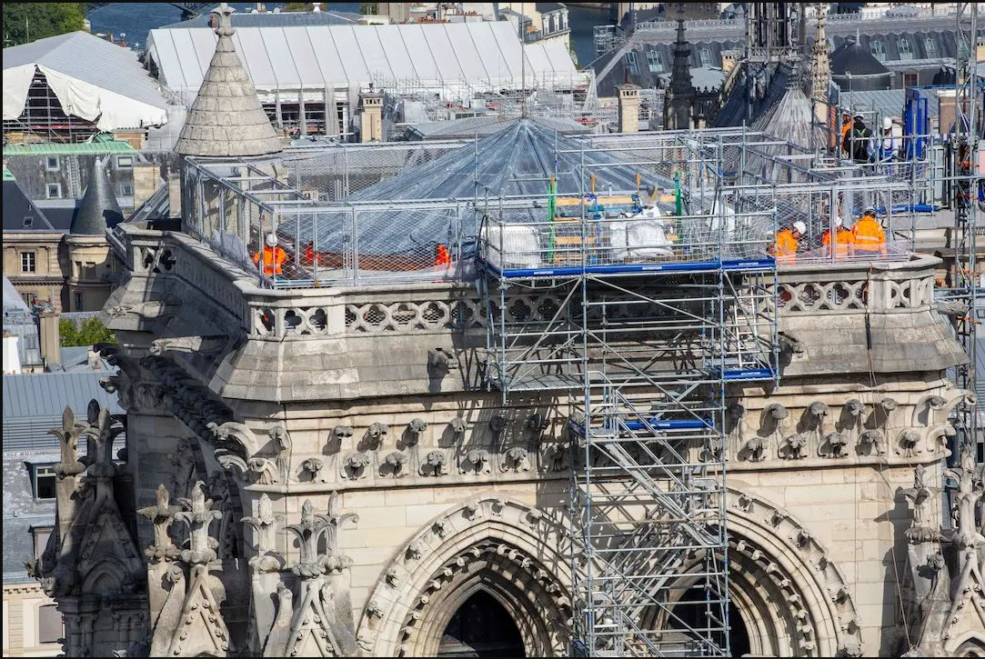
Septembre 2025 : fin de travaux pour les deux tours
Les Deux tours Ouvrent Aux Public

Slide 29
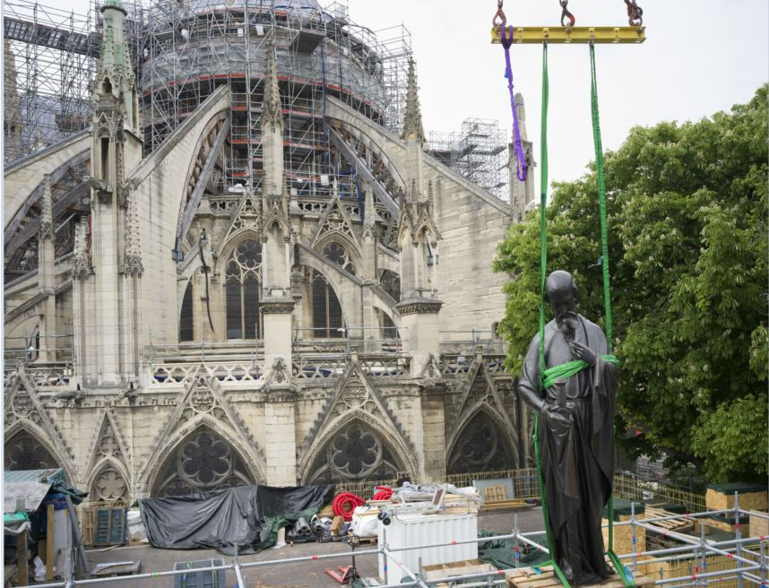
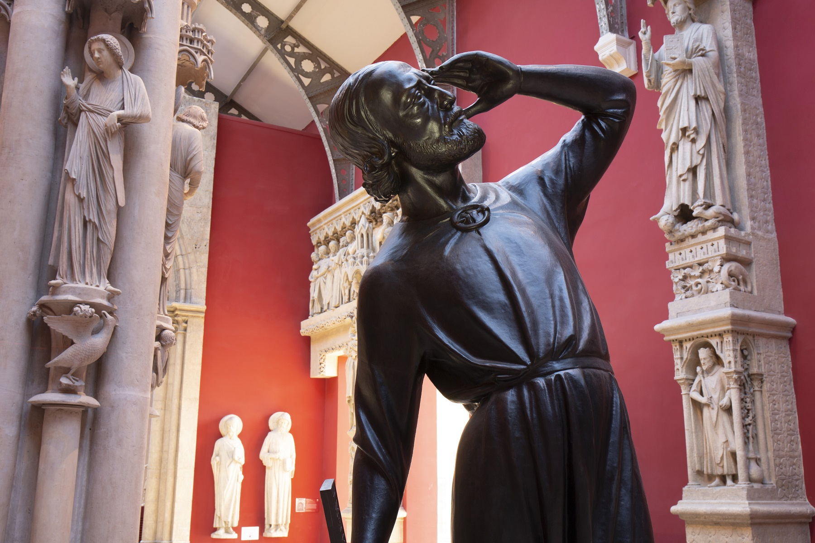
En avril 2025, les statues des apôtres retournent sur le site
Fin juin 2025 : les statues regagnent la flèche de Notre-Dame !

Slide 30
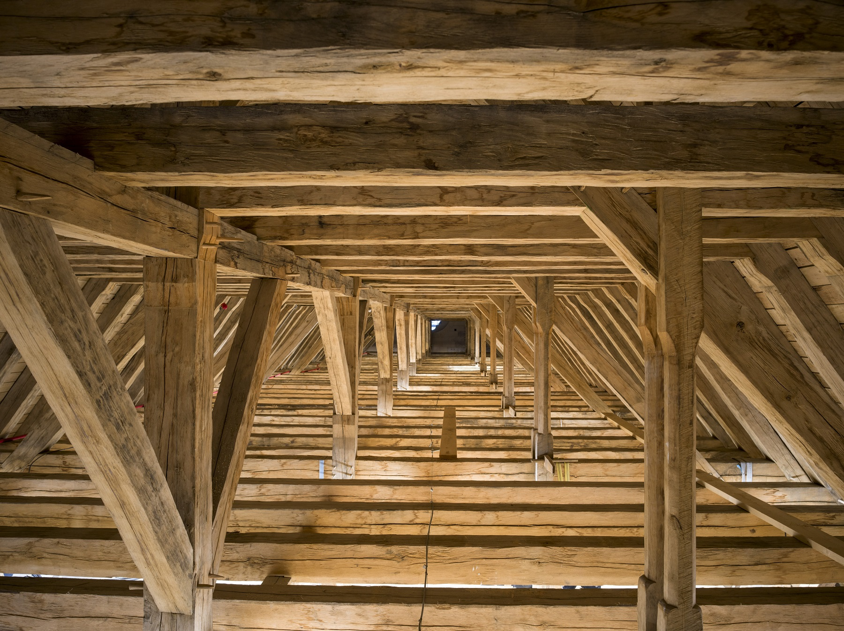
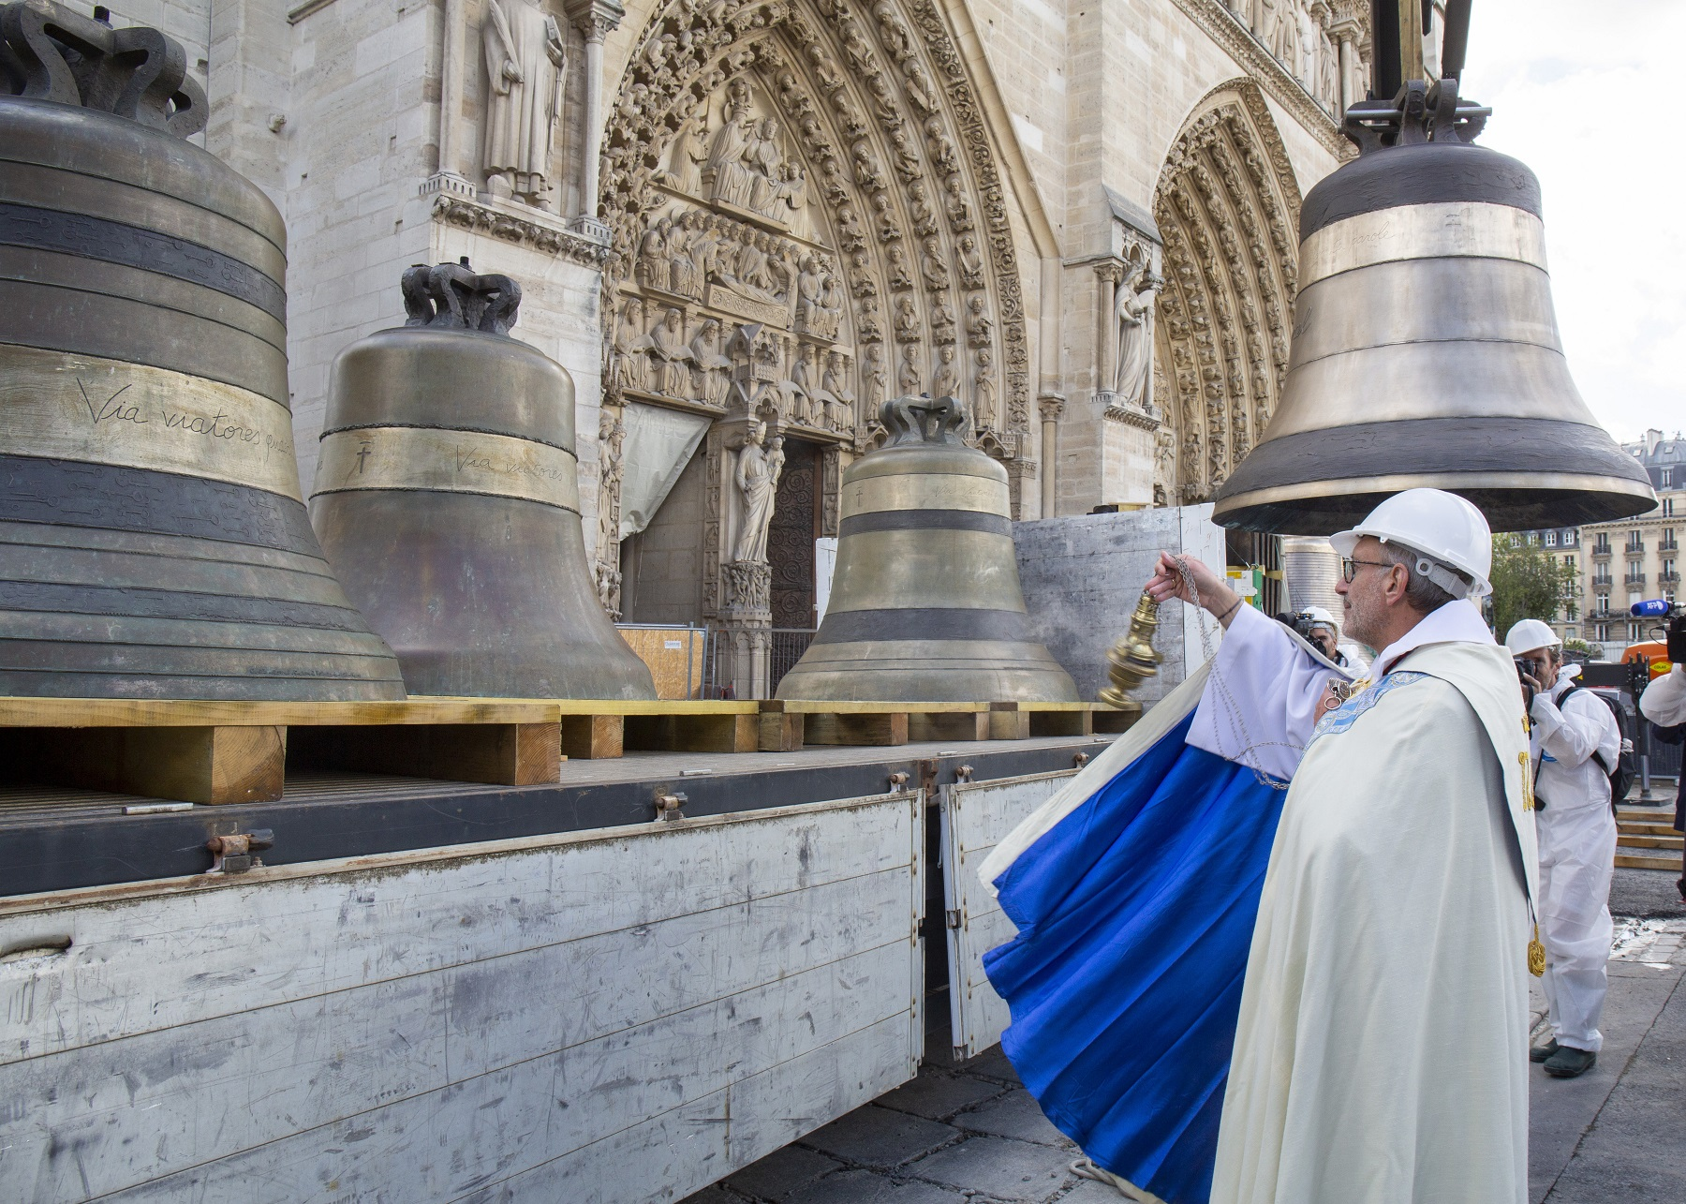
Le 12 septembre 2024, à leur retour dans le beffroi Nord, Les cloches ont été bénies par Monseigneur Ribadeau Dumas, recteur de la cathédrale.
Sous sa couverture de plomb, Notre-Dame a retrouvé sa "forêt"

Slide 31
Lorient Vous A Présenté La Cathédrale De Notre Dame De Paris
N° 3 Et Fin
Les Images Et Le Son Du Net
Daniel

